Slide 2
Jairo Dias
Guido Hobolt
Paulo Tarso Esteves da Silva

Slide 3
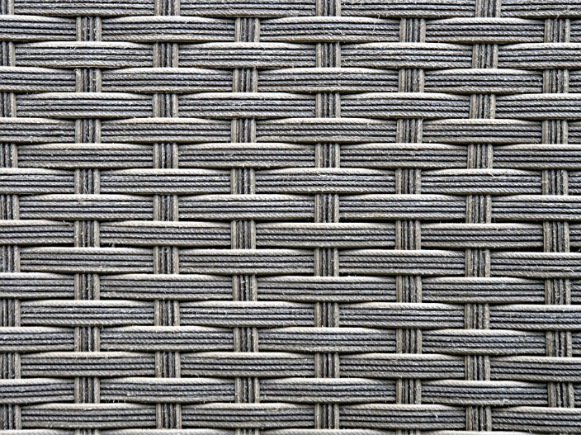
Matéria primas
Preparação a tecelagem
Tecelagem
Revisão dos tecidos
Estoques
Perdas

Slide 4
Por onde inicia a qualidade de um produto têxtil independente de qual o tipo de tecido?

Slide 5
MATERIA PRIMA
Título;
Torção por metro;
Regularidade e pilosidade;
Resistência e alongamento;
Defeitos pouco frequentes;
Aparência;
Atrito.

Slide 6
PREPARAÇÃO À TECELAGEM
Conicaleiras
Variação de peso;
Laterais danificadas
Espiras caídas nas laterais
Mal enrolamento
Deformação

Slide 7
PREPARAÇÃO À TECELAGEM
Urdimento
Rupturas por 1.000.000 de metros;
Posição dos cones e tensão dos fios;
Umidade relativa do ar;
Acúmulo de poeira nos pentes.

Slide 8
PREPARAÇÃO À TECELAGEM
Engomagem
Controle na preparação da goma;
Acompanhamento das rupturas;
Temperatura de secagem;
Separação dos fios;
Enrolamento do urdume.

Slide 9
TECELAGEM
Rendimento do tear;
Número de paradas por rupturas de urdume e trama;
Velocidade do tear;
Tensão dos fios;
Manutenção preventiva;

Slide 10
REVISÃO DE TECIDOS – CONTROLE DA QUALIDADE
Revisão visual dos tecidos;
Análise de largura;
Inspeção de defeitos;
Gramatura;
Densidade;

Slide 11
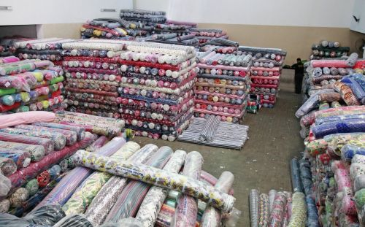
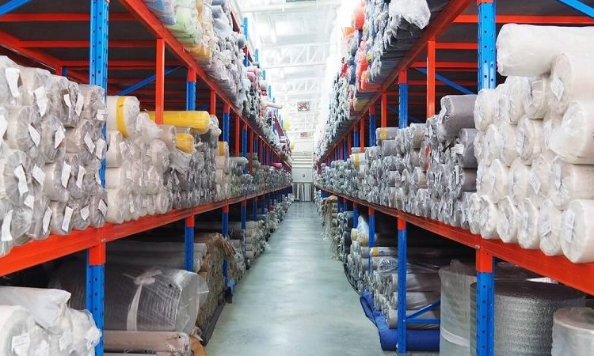
ESTOQUES

Slide 12
PERDAS

Slide 13
MALHARIA
A Qualidade Total, em todas as fases da produção, como filosofia geral de algumas empresas.
Possibilita a diminuição da insatisfação do cliente quanto ao produto, reduz o número de inspeções, os testes, os custos e os prazos dos novos lançamentos. Além de melhorar os prazos de entrega , aumento dos rendimentos e da capacidade da empresa.

Slide 14
QUALIDADE E SUAS VARIÁVEIS
Na matéria prima
No processo
Na mão de obra
No produto
No cliente
NQA

Slide 15
QUALIDADE E SUAS VARIÁVEIS
NA MATÉRIA PRIMA
Quem são os fornecedores?
Vem com laudos ou certificados?
Estes laudos são confiáveis?
São feitas novas análises?
Que tipo de análises são feitas?

Slide 16
QUALIDADE E SUAS VARIÁVEIS
NA MATÉRIA PRIMA
REQUISITOS BÁSICOS DE UM BOM FIO PARA MALHARIA:
Uniformidade
Flexibilidade
Elasticidade
Resistência

Slide 17
QUALIDADE E SUAS VARIÁVEIS
NO PROCESSO
Quem faz os controles?
Como são feitos os controles?
São registrados os defeitos e o que são fitos com os dados?
Que tipo de análise é feita com os dados?
O que é feito para evitar repetições?

Slide 18
QUALIDADE E SUAS VARIÁVEIS
MÃO DE OBRA(COLABORADORES)
Quem são os colaboradores?
Como são inseridos na equipe?
Como são treinados?
Quais instruções são passadas a eles?
Como são avaliados?

Slide 19
QUALIDADE E SUAS VARIÁVEIS
NO PRODUTO
Como é controlado?
Quem controla?
Como é visto pela qualidade?
Como são apresentados os resultados?
Qual é o nível de qualidade aceitável (NQA)?

Slide 20
QUALIDADE E SUAS VARIÁVEIS
NO CLIENTE
Quem são os clientes?
O que o cliente vê na qualidade?
Qual é a maneira que ele cobra a qualidade?
Como o cliente cobra a qualidade?

Slide 21
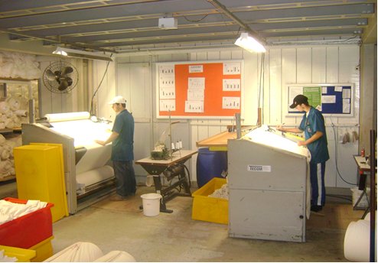
QUALIDADE E SUAS VARIÁVEIS

Slide 22
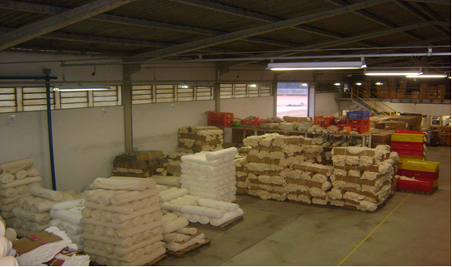
ESTOQUES

Slide 23
ESTOQUES
Como são estocados os tecidos?
De que forma são colocados no estoque?
Quanto tempo fica estocado?
Qual sistema é usados PEPS ou UEPS?

Slide 24
NORMAS
NBR 10320 –Determinação das alterações dimensionais de tecido plano e malhas –lavagem em máquina domestica automática.
NBR 10591 – Determinação de gramaturas de superfícies têxteis.
NBR 13586 – Tecidos de malha por trama e seus artigos confeccionados – tolerâncias na gramatura.
NBR 12060 – Determinação do número de carreiras/cursos e colunas em tecidos de malha.
NBR 12958 – Confecções de tecidos de malha – determinação da torção.
NBR 13175 – Defeitos em tecido de malha por trama.

Slide 25
MANUTENÇÃO E SUAS VARIÁVEIS
TIPOS DE MANUTENÇÃO
Preditiva
Preventiva
Corretiva

Slide 26
MANUTENÇÃO E SUAS VARIÁVEIS
LUBRIFICANTES
Mineral
Semissintéticos
Sintéticos

Slide 27
LUBRIFICANTES
A) MINERAL, é a maioria que usamos no dia a dia com alguns componentes de anti desgastes, emulgadores etc.
B) SEMISSINTÉTICOS, já é usado de maneira comum por algumas tecelagens de malha, também utiliza agentes para melhorar a performance na máquina, porém com maior custo.
C) SINTÉTICOS, já é usado de maneira isolada por algumas tecelagens de malha, também utiliza agentes para melhorar a performance na máquina, porém com custo elevado

Slide 28
LUBRIFICANTES
Lavabilidade X Lubricidade
Tomem cuidado com este dizer?
Quais são as rotinas da manutenção?
De que forma é visto a lubrificação do tear?

Slide 29
MALHAS E SUAS VARIÁVEIS
Tipos de tecidos
Tecidos mais comuns
Tipos de teares circulares

Slide 30
MALHAS E SUAS VARIÁVEIS
Malhas por trama trabalhamos com dois tipos de máquinas: mono-frontura e dupla-frontura. Nestes dois tipos de equipamentos são possíveis trabalhar com estruturas inimagináveis.
Para cada tipo de estrutura necessitamos de regulagens específicas para cada fabricante e modelo de
Máquinas com platinas verticais e horizontais tem algumas peculiaridades e cuidados a serem tomados.

Slide 31
MALHAS E SUAS VARIÁVEIS
Máquinas de dupla-frontura possuem uma versatilidade fabulosa em termos de estrutura de tecidos, porém possuem também uma complexidade no que diz respeito a regulagens.
As regulagens mais usadas nas dupla-frontura são:
Sincronizado e retardado;
Altura do disco;
Cruzamento;
Sincronismo do disco com o cilindro.

Slide 32
MALHAS E SUAS VARIÁVEIS
Regulagens que devem ser revistas durante a manutenção preventiva em teares dupla-frontura, mas que poucos fazem:
Centralização do cilindro e disco;
Nivelamento do disco em relação ao cilindro.

Slide 33
MALHAS E SUAS VARIÁVEIS
Trabalhas com tecelagem de malha é sempre um desafio. A cada dia aparecem muitos problemas recorrentes, mas também muitos que não são comuns. Por isso é preciso estar sempre alerta, mesmo quando tudo aparentemente está correndo bem.
HOMEM MÁQUINA
Esta relação é muito relativo ao processo, produto, tipo de máquina, estruturas em produção, tipo de fios e fibras em produção.

Slide 34
Sua empresa precisa melhorar a qualidade de seus produtos e processos??
Você já parou para pensar o quanto custa para sua empresa a falta de qualidade?
A não qualidade de seus produtos e processos tem impacto direto em seu resultado final.

Slide 35
Por isso, o Instituto Ânima, em parceria com o Instituto SENAI de Tecnologia em Logística, por meio do projeto SIBRATEC Extensão Tecnológica de Santa Catarina, realiza atendimentos com até 80% de subsídio para as micro, pequenas e médias empresas Catarinenses, visando promover:
Desenvolvimento, inovação e aumento de competitividade, por meio de consultoria especializada e serviços laboratoriais..
Maiores informações com Rodrigo Bonfim
(47) 98422 0431
rodrigo.bonfim@fiesc.com.br
Maiores informações com Rodrigo Bonfim
(47) 98422 0431
rodrigo.bonfim@fiesc.com.br

Slide 36
OBRIGADO
Jairo Dias – jairodias@sc.senai.br
Guido Hobolt – guido_hobolt@edu.sc.senai.br
Paulo Tarsio Esteves da Silva – paulo.silva@sc.senai.br
Federação das Indústrias do Estado de Santa Catarina
Rodovia Admar Gonzaga, 2765 Itacorubi - 88034-001 - Florianópolis, SC

